Slide 1
Тақырыбы:
Жасуша құрамбөліктерінің негізгі қызметі
10 - сынып (Қоғамдық – гуманитарлық бағыты)

Slide 2
Оқу мақсаты
Оқу мақсаты
10.4.2.1 электронды микроскоп арқылы көрінетін жасуша органоидтерінің құрылысы мен қызметтерінің ерекшеліктерін түсіндіру
Бағалау критерийлері
Электронды микроскоп арқылы көрінетін жасуша органоидтерінің құрылысы мен қызметтерінің ерекшеліктерін түсіндіреді

Slide 3
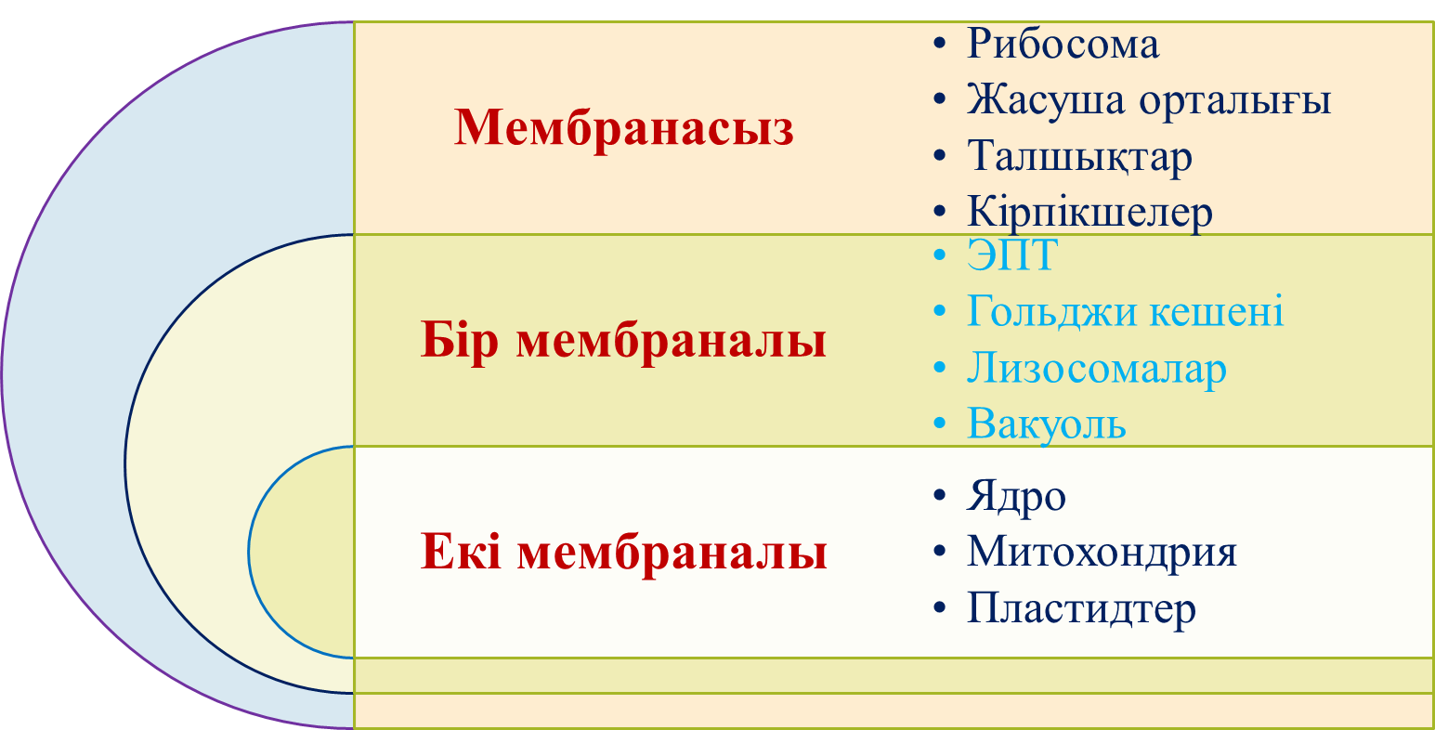
ОРГАНОИДТЕР

Slide 4
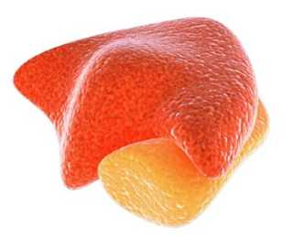
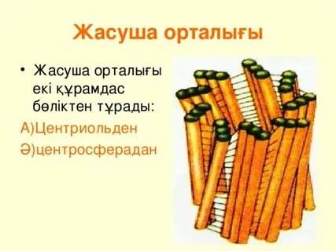
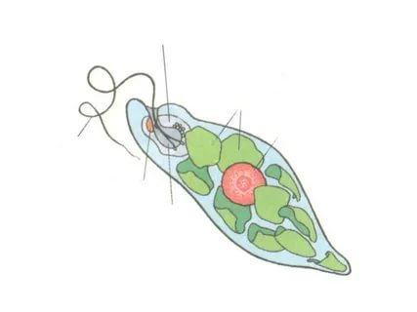
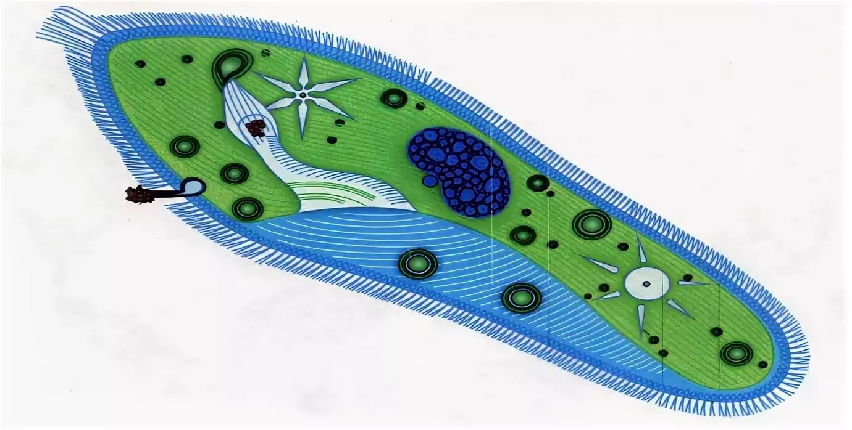
МЕМБРАНАСЫЗ ОРГАНОИДТЕР
Рибосоманың құрамында РНҚ және нәруыз болады. Эндоплазмалық тордың мембранасында орналасқан рибосомалар нәруыздың биосинтезі жүретін және оларды тасмалдайтын бірыңғай жүйе. Рибосомада нәруыз синтезделеді.
Центриоль
Жасуша орталығы бiр-бiрiне бұрыш жасап орналасқан екi кiшкене цилиндр тәрiздi денелерден тұрады.
Жасуша орталығы жасушалық бөлiнуде маңызды рөл атқарады.
Қозғалыс органоидтері немесе миофибрилдер жануарлар дүниесінде көп таралған. Бұл органоидтер организмді үнемі қозғалысқа келтіріп отырады.Мұндай организмдерге сұйық ортада қозғалуға бейім әртүрлі өсінділер, кірпікшелілер, талшықтар және бұлшық етті қозғалысқа келтіретін миожіпшелер (миофибрилдер), т.б. жатады.
Notes:
<number>

Slide 5
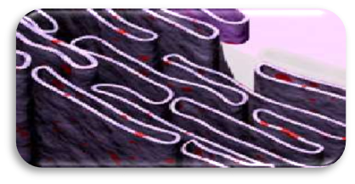
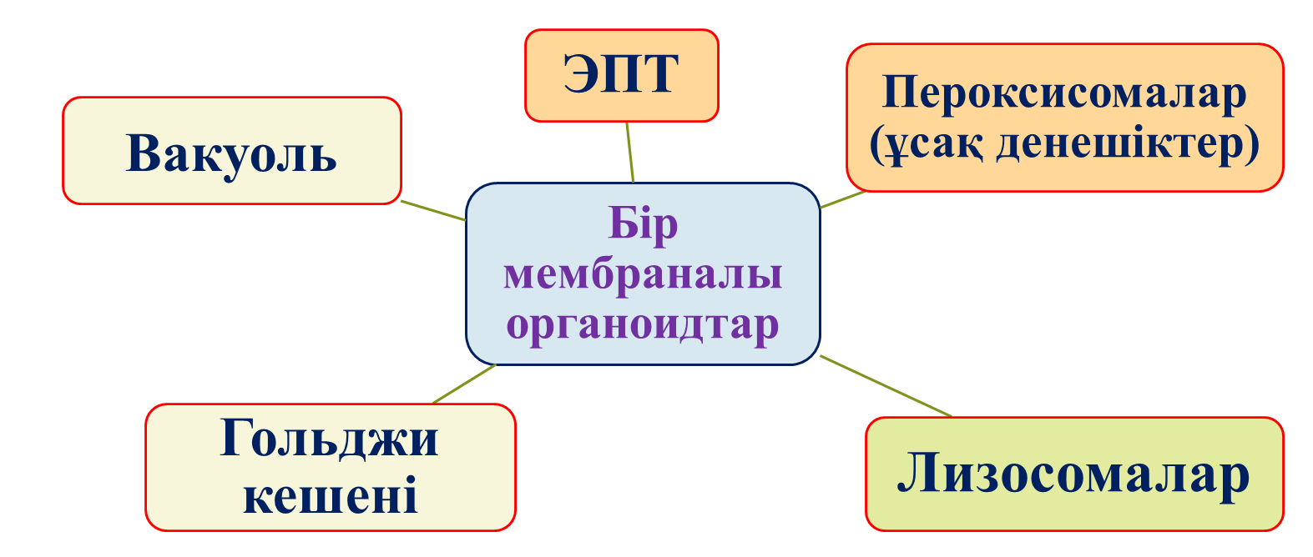
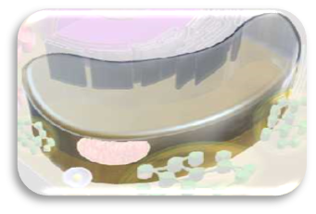
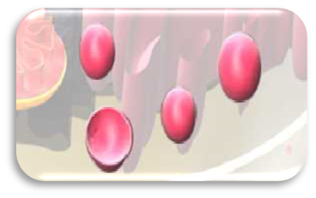
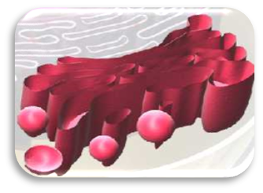
БІР МЕМБРАНАЛЫ ОРГАНОИДТАР
<number>
Notes:
<number>

Slide 6
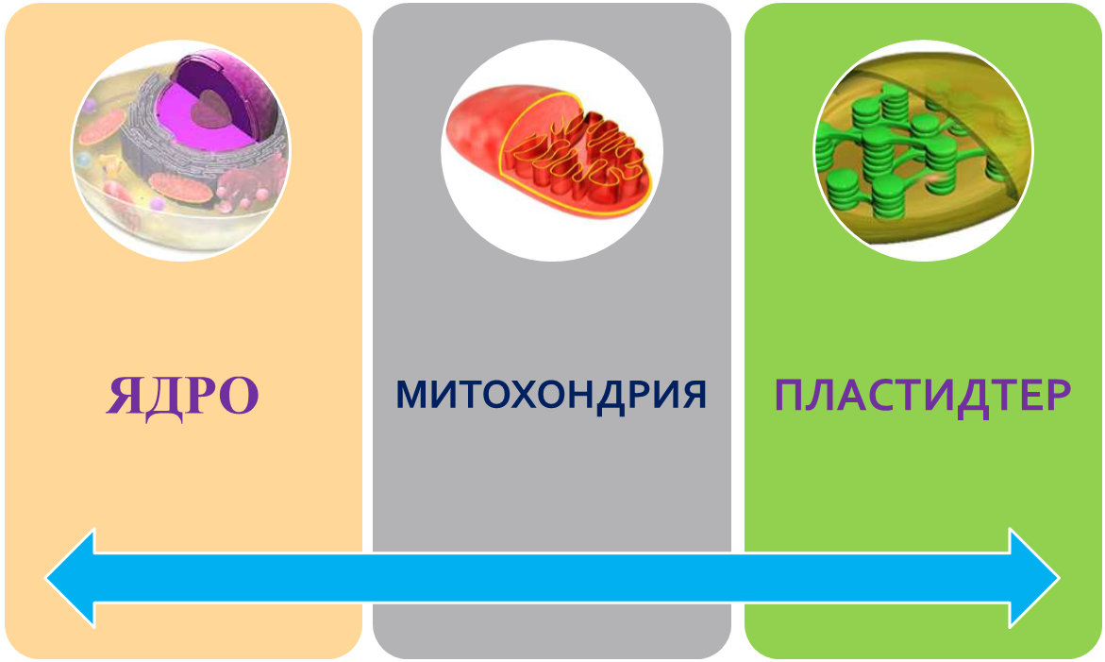
ЕКІ МЕМБРАНАЛЫ ОРГАНОИДТЕР
Notes:
<number>

Slide 7
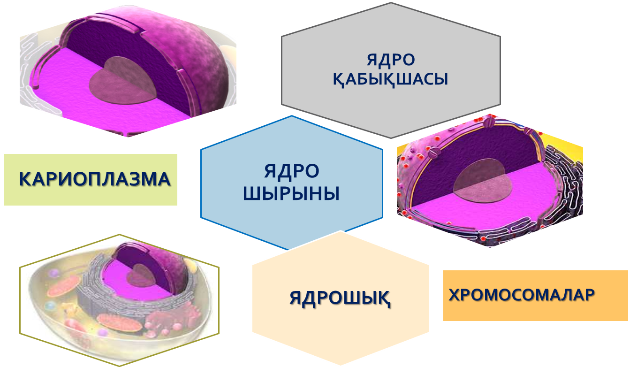
ЕКІ МЕМБРАНАЛЫ ОРГАНОИД - ЯДРО
https://bilimland.kz/kk/courses/biologiya-kk/zhasusha-ahzalardyng-tirshilik-birligi/zhasushanyng-qurylymy-men-atqaratyn-qyzmeti/lesson/zhasusha-qurylymy /ЯДРО/
Notes:
<number>

Slide 8
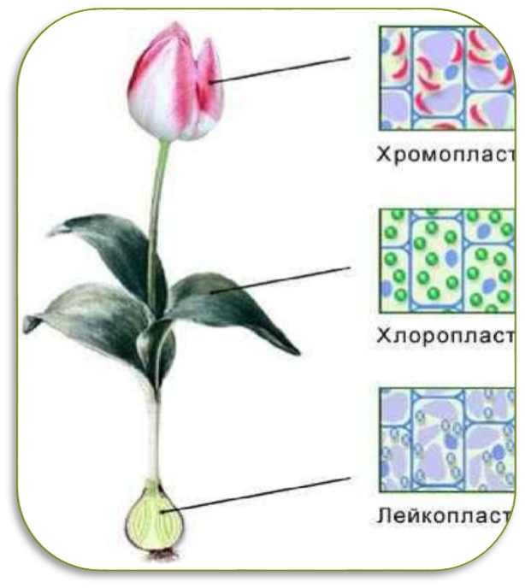
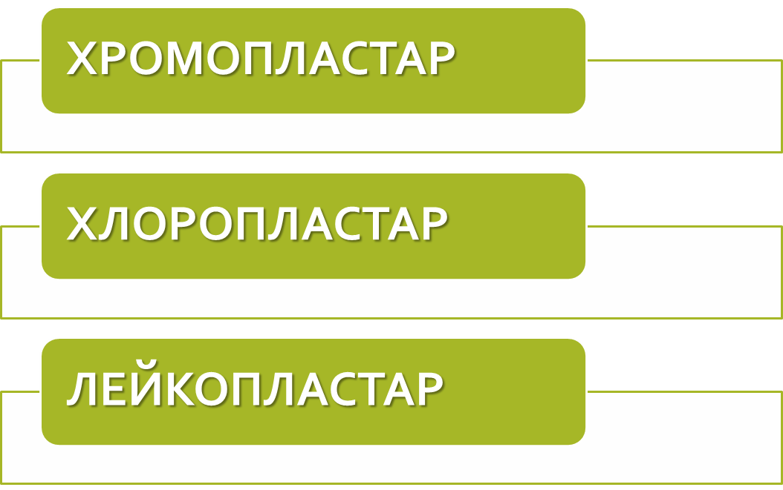
ПЛАСТИДТЕР
https://bilimland.kz/kk/courses/biologiya-kk/zhasusha-ahzalardyng-tirshilik-birligi/zhasushanyng-qurylymy-men-atqaratyn-qyzmeti/lesson/zhasusha-qurylymy /ПЛАСТИДТЕР/
Notes:
<number>

Slide 9
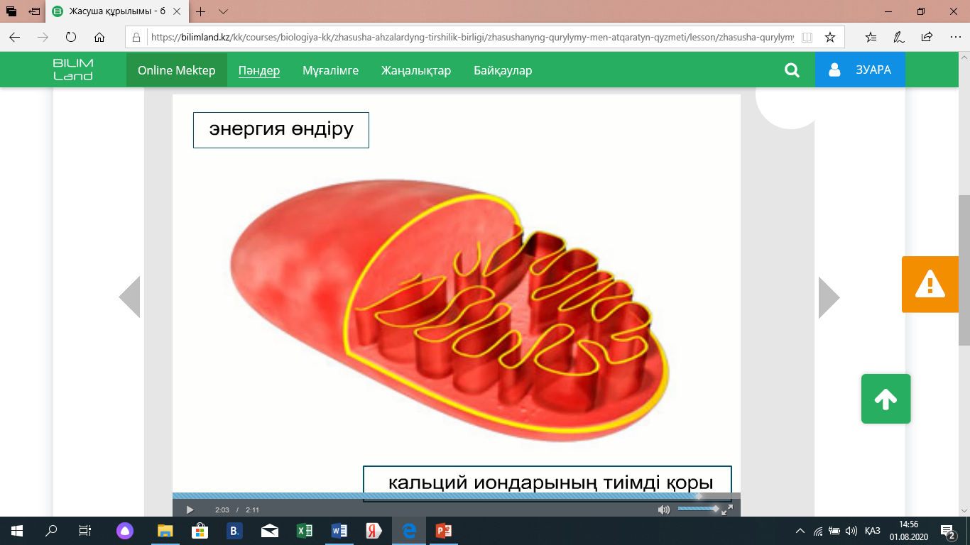
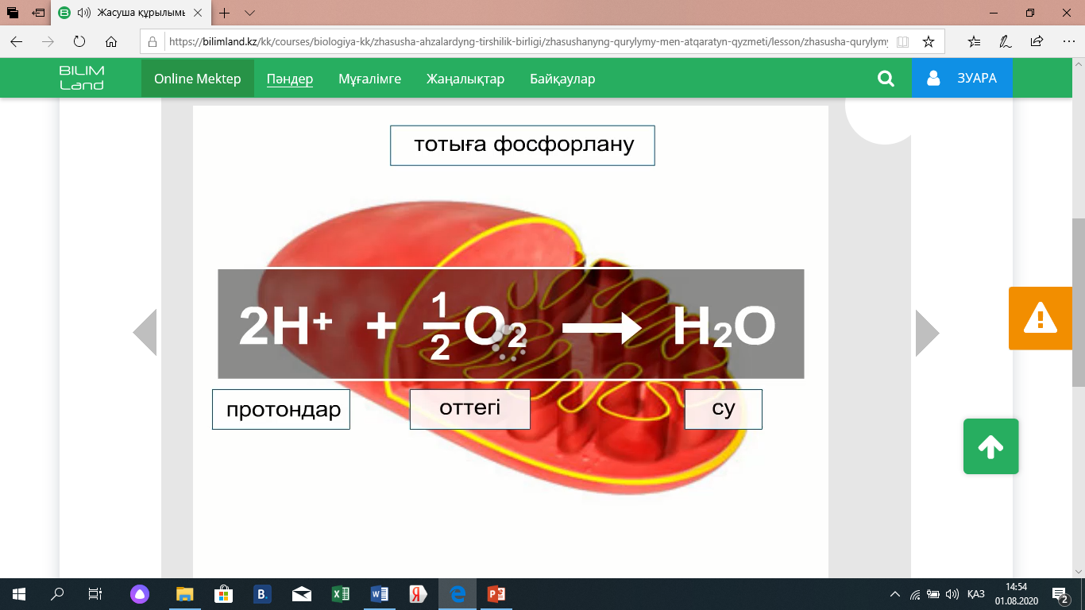
ЕКІ МЕМБРАНАЛЫ ОРГАНОИД - митохондрия
https://bilimland.kz/kk/courses/biologiya-kk/zhasusha-ahzalardyng-tirshilik-birligi/zhasushanyng-qurylymy-men-atqaratyn-qyzmeti/lesson/zhasusha-qurylymy /митохондрия/
Notes:
<number>

Slide 10

Тапсырма
Тапсырма №1 Төмендегі органоидтердің ерекшеліктері мен құрылыстарын сәйкестендіріп, түсіндіріңіздер
Органоидтер | Құрылысы немесе ерекшеліктері
Лизосома | А) Жасуша шырынына толы болады . Гомеостазды ұстау, өсімдікте жасуша формасын ұстап тұрады.
Митохондрия | Ә) Бір мембраналы. Іші тамақ ыдырататын ферменттерге толы. Эукариоттардың көбінде кездеседі.
Вакуоль | Б) Транспортты РНҚ-ның арқасындағы ақуыздарды синтездейді. Олар өте ұсақ келген, екі бөліктен тұрады.
Рибосома | В) Басты функциясы-энергия көзі болып табылады. Ол екі мембранамен қапталған, ішкі мембрана қыртысты болып келеді.
Дескриптор:
Берілген органоидтердің (лизосома, митохондрия, вакуоль, рибосома) ерекшеліктері мен құрылыстарын сәйкестендіріп, түсіндіреді
<number>

Slide 11
ДҰРЫС ЖАУАП
Органоидтер | Құрылысы немесе ерекшеліктері
Лизосома | А) Жасуша шырынына толы болады . Гомеостазды ұстау, өсімдікте жасуша формасын ұстап тұрады.
Митохондрия | Ә) Бір мембраналы. Іші тамақ ыдырататын ферменттерге толы. Эукариоттардың көбінде кездеседі.
Вакуоль | Б) Транспортты РНҚ-ның арқасындағы ақуыздарды синтездейді. Олар өте ұсақ келген, екі бөліктен тұрады.
Рибосома | В) Басты функциясы-энергия көзі болып табылады. Ол екі мембранамен қапталған, ішкі мембрана қыртысты болып келеді.
<number>

Slide 12
Тапсырма
Тапсырма №2 Төмендегі кестеге кристалар мен граналардың айырмашылықтарын толтырып, түсіндіріңіздер
1. Митохондрияның ішкі өсінділері
2. Хлоропластарда болады
3. Жасушалық тыныс алу жүреді
4. Фотосинтез үдерісі жүреді
Құрылымдар | Кристалар | Граналар
Өздеріне тән ерекшеліктері
Дескриптор:
Берілген кестеге кристалар мен граналардың айырмашылықтарын түсіндіреді
<number>

Slide 13
ДҰРЫС ЖАУАП
Тапсырма №2 Төмендегі кестеге кристалар мен граналардың айырмашылықтарын толтырып түсіндіріңіздер
1. Митохондрияның ішкі өсінділері
2. Хлоропластарда болады
3. Жасушалық тыныс алу жүреді
4. Фотосинтез үдерісі жүреді
Құрылымдар | Кристалар | Граналар
Өздеріне тән ерекшеліктері | 1, 3 | 2, 4
<number>

Slide 14
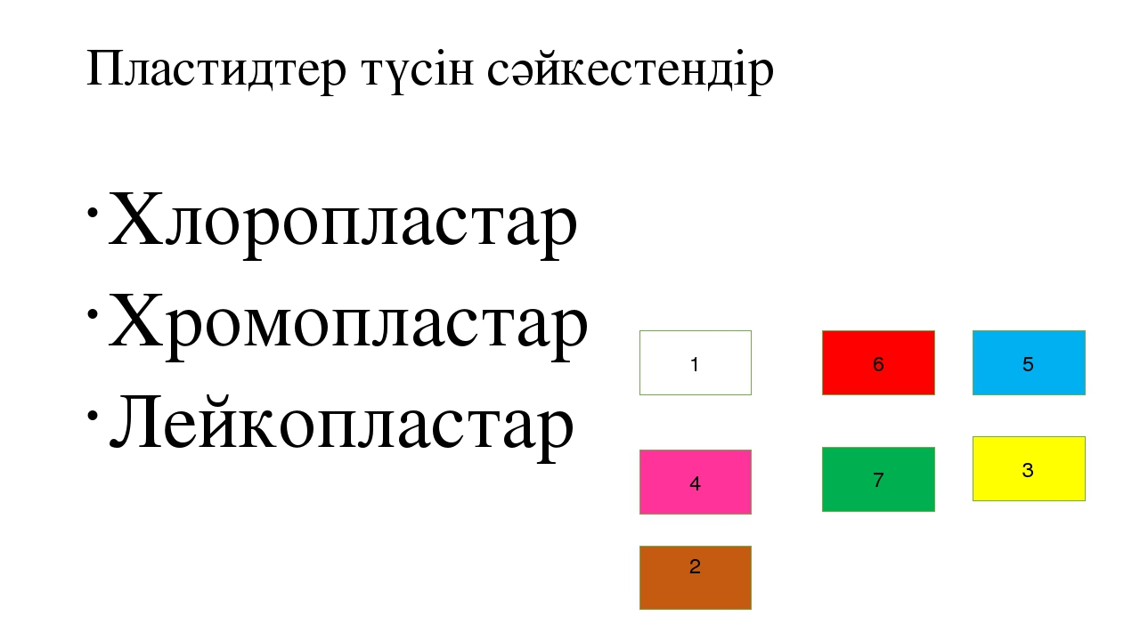
Тапсырма
Тапсырма №3 Төмендегі түстерді пластидтердің ерекшеліктеріне қарай реттеп, сипаттаңыздар
Дескриптор:
Берілген түстерді пластидтердің ерекшеліктеріне қарай сипаттайды
<number>

Slide 15
ДҰРЫС ЖАУАП
7
6
5
4
2
3
1
<number>

Slide 16
Тапсырма
Тапсырма №4 Төмендегі кестенің бос ұяшықтарын берілген органоидтарды мембранасының ерекшеліктеріне байланысты толықтырып, түсіндіріңіздер
1. Рибосомалар, 2. эндоплазмалық тор 3. ұсақ денешіктер, 4. жасуша орталығы, 5. митохондрия, 6. талшықтар, | 7. Гольджи кешені, 8. ядро, 9. кірпікшелер, 10. лизосомалар, 11. пластидтер, 12. вакуоль
Органоидтардың түрлері | мембранасыз | Бір мембраналы | Екі мембраналы
органоидтар
Дескриптор:
Берілген кестенің бос ұяшықтарын берілген органоидтарды мембранасының ерекшеліктеріне байланысты толықтырып, түсіндіреді
<number>

Slide 17
Дұрыс жауап
1. Рибосомалар, 2. эндоплазмалық тор 3. ұсақ денешіктер, 4. жасуша орталығы, 5. митохондрия, 6. талшықтар, | 7. Гольджи кешені, 8. ядро, 9. кірпікшелер, 10. лизосомалар, 11. пластидтер, 12. вакуоль
Органоидтардың түрлері | мембранасыз | Бір мембраналы | Екі мембраналы
органоидтар | 1, 4,6, 9 | 2, 3, 7, 10, 12 | 5, 8, 11
<number>

Slide 18
Қорытынды
Бүгінгі сабақта сіздер:
электронды микроскоп арқылы көрінетін жасуша органоидтерінің құрылысы мен қызметтерінің ерекшеліктерін түсіндіңіздер
<number>
<number>

